Slide 1

Soutenance
Sous le thème :
Conception et Réalisation d'une Application de Commerce en Ligne pour Matériels Électriques
Soutenu l e : 15/ 12 / 2024
P r é s e n t é par :
E L FA H I M B ra h i m
E n ca d ré p a r : M m e M a l i ka A D D O U
L A D N A N Y A L I
H A N K A C H M O UATA M I D
S A M I AYO U B
A nn ée a c a d é m i q u e : 2 0 2 3 / 2 0 2 4

Slide 2
Plan :
Introduction
Présentation du sujet
Présentation du processus métier
Justification du besoin d’automatisation
Périmètre du projet
Planning du projet
Ressources du projet
Contraintes du projet
Objectifs, analyse et conception du 1er sprint
Objectifs, analyse et conception du 2e sprint
Démonstration
Conclusion

Slide 3
INTRODUCTION

Slide 4
1. Thème :
Le thème de notre projet est le développement d'une application de gestion
d’une boutique en ligne pour le matériel électrique.
Objectifs :
Le développement de l'Application de gestion
Gestion Automatisée du Catalogue
Gestion des comptes clients
Fonctionnalités de responsable

Slide 5


Ajout des produits au catalogue
Parcourir le catalogue
Passer la commande
La livraison

Slide 6
1. Définition des besoins :
Côté des clients :
Simplification de la recherche des produits
La gestion efficace :
des comptes clients
des historiques de commandes
de paiement en ligne
Côté de la boutique :
Le suivi et la gestion efficace des stocks
Le suivi des ventes en temps réel
5

Slide 7
2. Spécification des utilisateurs :
Visiteurs :
Consulter le catalogue et s'inscrire
Clients :
S’authentifier avec adresse e-mail et mot de passe
Naviguer dans le site
Gérer son panier
Consulter l'historique des commandes
Evaluer les produits
7

Slide 8
2. Spécification des utilisateurs :
Responsable de la Boutique :
S’authentifier en tant que responsable
Gérer complètement le catalogue
Traiter les commandes clients
Gérer le stock
8

Slide 9


Architecture existante
Actuellement, plusieurs magasins possèdent leur propre application web unique et interactive qui
permet à leurs clients de faire leurs achats en ligne. On peut même en trouver plusieurs au Maroc :
Les magasins Cosmos et Electroplanet sont les plus grands acteurs dans le marché de l’électroménager. Chacun d’eux possèdent leur propre magasin en ligne sous forme d’application web interactive. De même pour les magasins qui sont spécialisés dans les autres secteurs du marché.
7

Slide 10
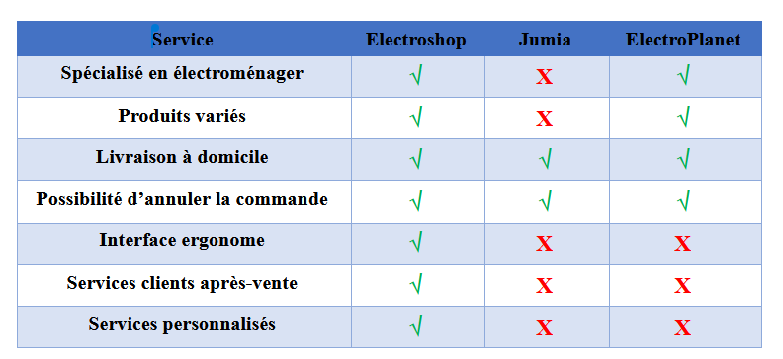
Architecture existante
7

Slide 11


Périmètre du projet
1. CATALOGUE (PRODUITS) :
La page d’accueil affiche les nouveautés, et les produits les plus achetés.
Un visiteur peut écrire une requête et choisir des catégories pour trouver des produits spécifiques.
Un responsable peut ajouter ou supprimer des produits, et même les modifier.
10
10

Slide 12






Périmètre du projet
2. COMPTE :
Un visiteur peut s’inscrire sur l’application Web en créant son compte. Pour ce faire, il accède au formulaire d’inscription et le remplit avec ses informations avec lesquelles il utilise pour accéder à son compte.
Un client peut accéder à une interface de gestion de compte, où il pourra modifier les informations
de son compte ou supprimer son compte et ses données.
Un responsable ou un administrateur sera équipé d’une interface qui lui permettra de :
Chercher un compte spécifique pour récupérer leurs informations
Supprimer un compte
11
11

Slide 13
Périmètre du projet
3. PANIER :
Chaque client est équipé d’un panier unique et propre à lui, il peut y ajouter des produits, les supprimer, ou modifier leurs quantités. Ces modifications pourront être appliquées sur la page de gestion de panier.
Lorsque le client est satisfait du contenu de son panier, une commande sera initiée avec ce contenu et sera attribué au client. Lorsque la commande est créée, le panier est vidé pour être réutilisé pour des futurs achats.

Slide 14

Périmètre du projet
4. COMMANDE :
Une commande est créée lorsque le client valide son panier. La commande possédera le statut
« En attente » et sera affichée sur la page des commandes pour le client, et même sur la page des commandes totales pour les responsables.
Un client peut accéder à ses commandes sur une page de gestion de commandes, où il peut faire le suivi de toutes ses commandes. Il peut même choisir d’annuler une ou plusieurs commandes.
Un responsable aura accès à une interface exclusive à lui et à l’administrateur où ils peuvent visualiser toutes les commandes non terminées pour les adresser soit en modifiant leur statut (En attente, payé, payé et livré), soit en les annulant.

Slide 15
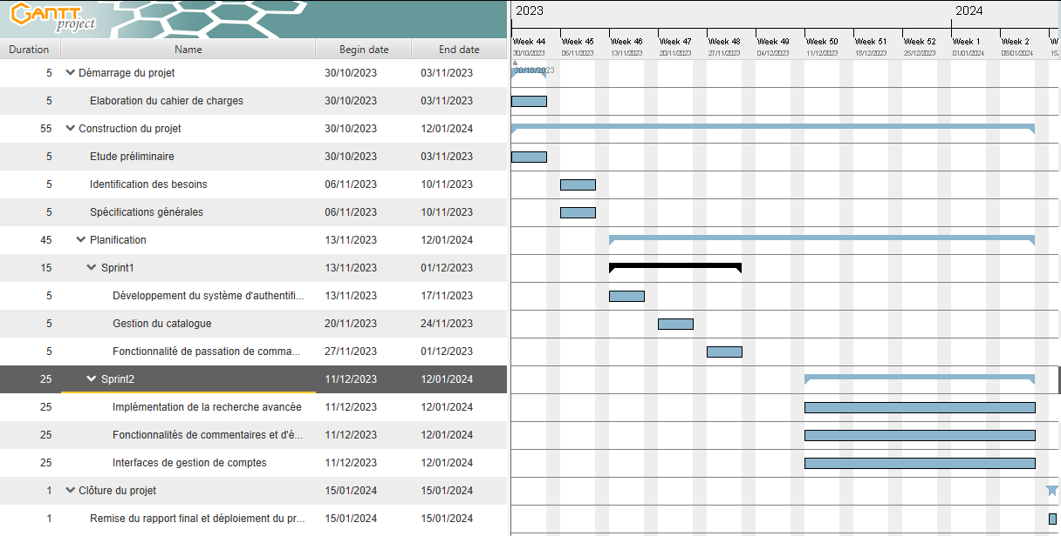
Planning du projet

Slide 16





Ressources
Ressources techniques :
Langages de Programmation et Technologies :
Partie Front-end :
•
•
•
Partie Back-end :
• PHP
Frameworks :
•

Slide 17


















Ressources du projet
Méthode de développement :
Dans ce cadre on va utiliser la méthode Agile.
Infrastructure informatique :
Serveur web : Apache
SERVEUR BD : MYSQL
Environnement de développement :
Visual Studio Code
XAMPP
Hébergement :
Services d'hébergement web ou cloud (comme AWS, Azure, Google Cloud)

Slide 18
Ressources du projet
RESSOURCES HUMAINES :
Les ressources humaines nécessaires pour réussir le projet sont :
EL FAHIM BRAHIM
LADNANY ALI
HANKACH MOUATAMID
SAMI AYOUB
15

Slide 19



1. Contraintes fonctionnelles :
16

Slide 20
2. Contraintes techniques :
Actuellement il existe plusieurs technologies qui nous faciliteront significativement le développement du projet, comme Laravel, mais nous n’avions pas le temps de maîtriser ces outils. Par exemple, Laravel permet au site web de bénéficier d’une très bonne sécurité et des fonctionnalités utiles comme les emails automatiques.

Slide 21
Objectifs du 1er sprint
Achever une version utilisable du produit qui permet :
À un internaute :
S’inscrire en créant un compte
Consulter le catalogue
Consulter les détails d’un produit
À un client :
S’authentifier grâce à son compte
Consulter le catalogue
Consulter les détails d’un produit
Ajouter une certaine quantité d’un produit dans son panier
Valider son panier en une commande
Consulter ses commandes

Slide 22
Objectifs du 1er sprint
À un responsable :
S’authentifier grâce à son compte
Consulter le catalogue
Consulter les détails d’un produit
Consulter toutes les commandes disponibles
Créer un produit

Slide 23
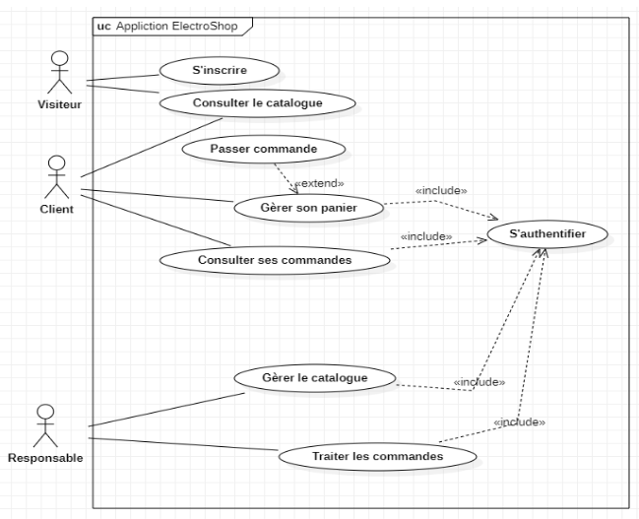
Analyse et conception du 1er sprint
1. Diagramme de cas d’utilisation :

Slide 24
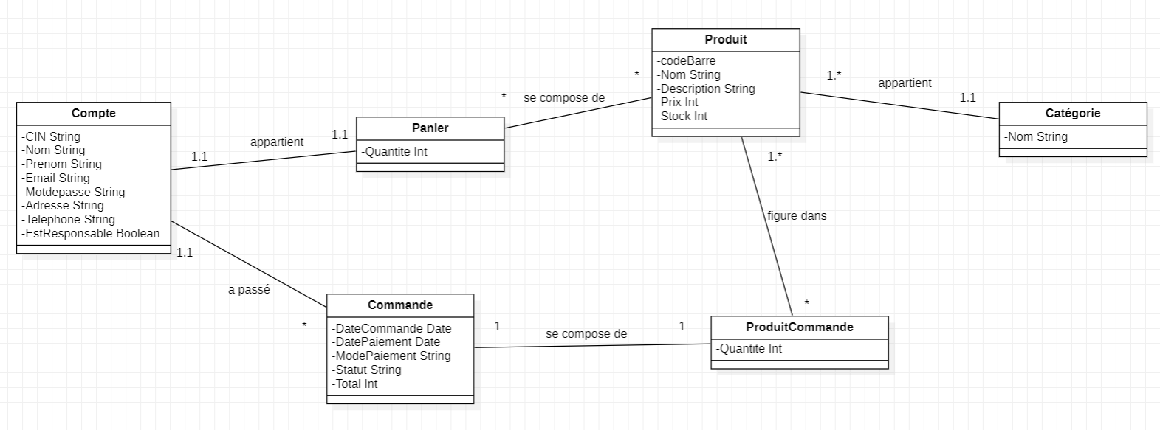
Analyse et conception du 1er sprint
2. Diagramme de classes :

Slide 25
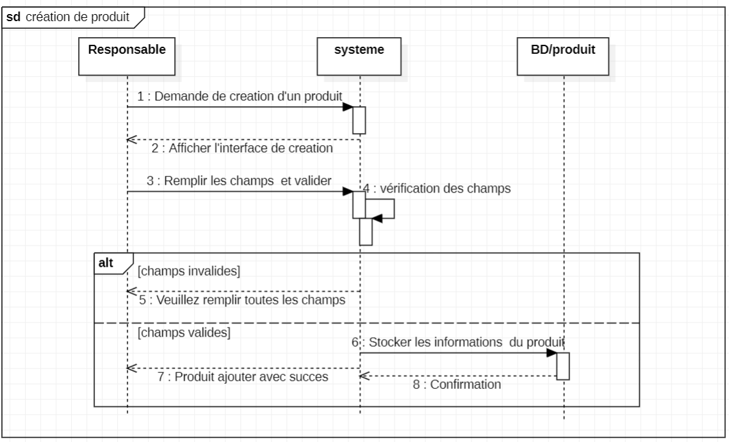
Analyse et conception du 1er sprint
Diagrammes de séquences :
Créer un produit :

Slide 26
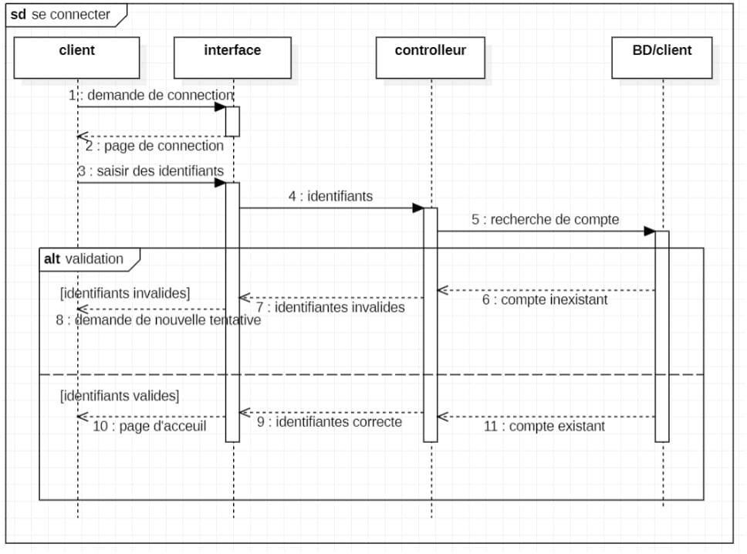
Analyse et conception du 1er sprint
Diagrammes de séquences :
Se connecter :

Slide 27
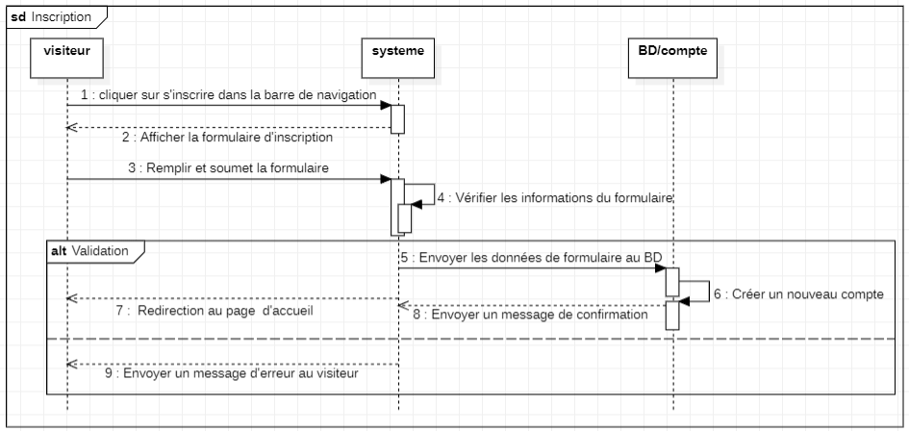
Analyse et conception du 1er sprint
Diagrammes de séquences :
S’inscrire :

Slide 28
Objectifs du 2e sprint
Achever une version du produit facile à utiliser qui permet :
À un internaute :
S’inscrire en créant un compte
Consulter le catalogue
Consulter les détails d’un produit
Rechercher un produit
À un client :
S’authentifier grâce à son compte
Consulter le catalogue
Consulter les détails d’un produit
Ajouter une certaine quantité d’un produit dans son panier
Valider son panier en une commande
Consulter ses commandes
Modifier son compte
Supprimer son compte
Evaluer et commenter sur les produits
Supprimer ses commentaires

Slide 29
Objectifs du 2e sprint
À un responsable :
S’authentifier grâce à son compte
Consulter le catalogue
Consulter les détails d’un produit
Consulter toutes les commandes disponibles
Créer un produit
Modifier un produit

Slide 30
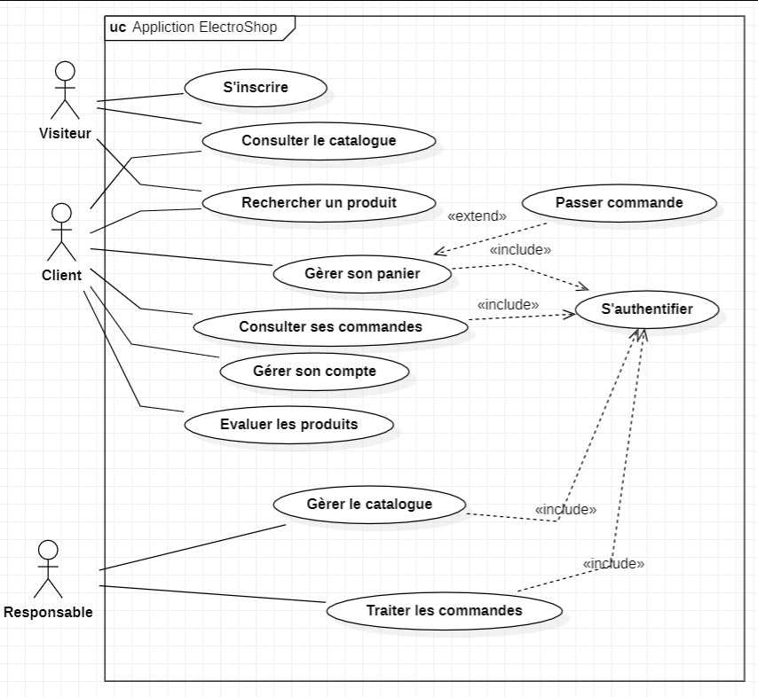
Analyse et conception du 2e sprint
1. Diagramme de cas d’utilisation :

Slide 31
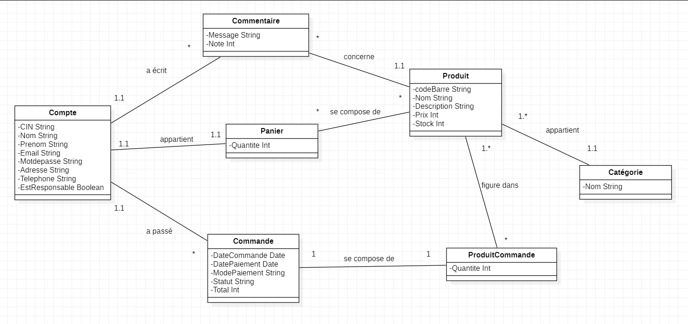
Analyse et conception du 2e sprint
2. Diagramme de classes :

Slide 32
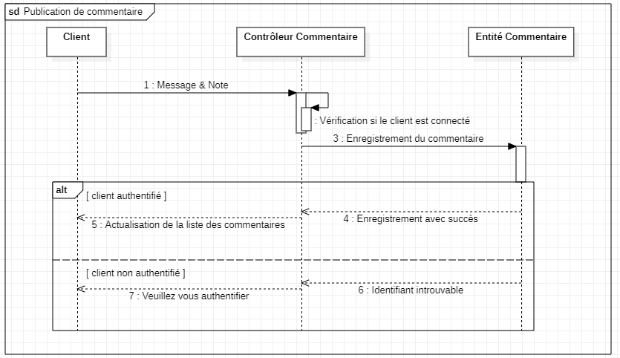
Analyse et conception du 2e sprint
Diagrammes de séquences :
Publier un commentaire :

Slide 33
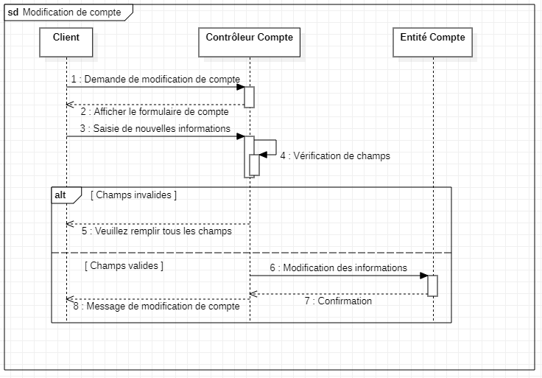
Analyse et conception du 2e sprint
Diagrammes de séquences :
Modifier un compte :

Slide 34
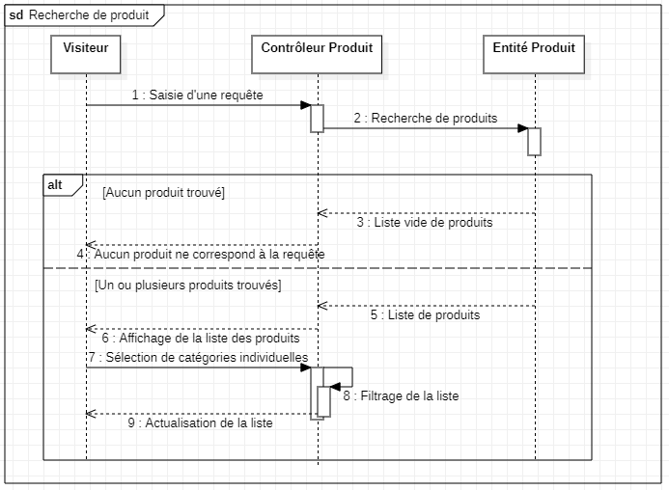
Analyse et conception du 2e sprint
Diagrammes de séquences :
Rechercher un produit :

Slide 35
DÉMONSTRATION

Slide 36
CONCLUSION

Slide 37
MERCI POUR VOTRE ATTENTION

